Slide 1
GUIアプリケーション開発における テスト駆動開発の導入についての研究
力武研究室
情報工学科 5年 14番 佐竹亮一
指導教員 力武克彰

Slide 2
目次
研究背景
研究目的と研究概要
進捗状況
今後の予定
まとめ

Slide 3
目次
研究背景
研究目的と研究概要
進捗状況
今後の予定
まとめ

Slide 4
テスト駆動開発手法
研究背景
失敗するテスト
を書く
リファクタリング
を行う
最低限の実装
を行う

Slide 5
リファクタリング
研究背景
作成したい機能:ある値が代入された 変数aに指定した数を掛ける
テストコード
5を代入したaを2倍して
10になっているかテストをする
aに直接10を代入する
aに5*2の計算結果を代入する
aに引数の数を掛けたものをaに代入しなおす

Slide 6
テスト駆動開発のメリット
研究背景
テストコードを見ることで 作成中の機能の動作が分かる
他のクラスに依存しないコードを 書くことができる
少なくとも期待する動作をするコードが書ける
情報の共有が容易
クラスの再利用が可能
動作がある程度保証される

Slide 7
GUIアプリケーション開発での導入は困難
研究背景
CUIのプログラム
GUIのプログラム
「押してない」
と書かれたボタンを押して
「押した」
に文字が変更されたか
テストをする
5を代入したaを2倍して
10になっているか
テストをする

Slide 8
GUIアプリケーション開発での導入は困難
研究背景
・画面のレイアウト
・操作に対する画面の変化
結果の把握が難しい
「押してない」
と書かれたボタンを押して
「押した」
に文字が変更されたか
テストをする
別のボタンを
押したかも
しれない
背景が変わってる
かもしれない

Slide 9
目次
研究背景
研究目的と研究概要
進捗状況
今後の予定
まとめ

Slide 10
研究目的と研究内容
研究目的
GUIアプリケーションでの テスト駆動開発の導入を容易にする
研究内容
GUIアプリケーションにおける テスト駆動開発の導入に関する実践を行い、 考察・提案する

Slide 11
目次
研究背景
研究目的と研究概要
進捗状況
今後の予定
まとめ

Slide 12
研究対象とするGUIアプリケーション
進捗状況
Androidアプリケーションを対象
同研究室の小坪凌介が提案する
muphic for Androidの開発にテスト駆動開発を導入していく

Slide 13
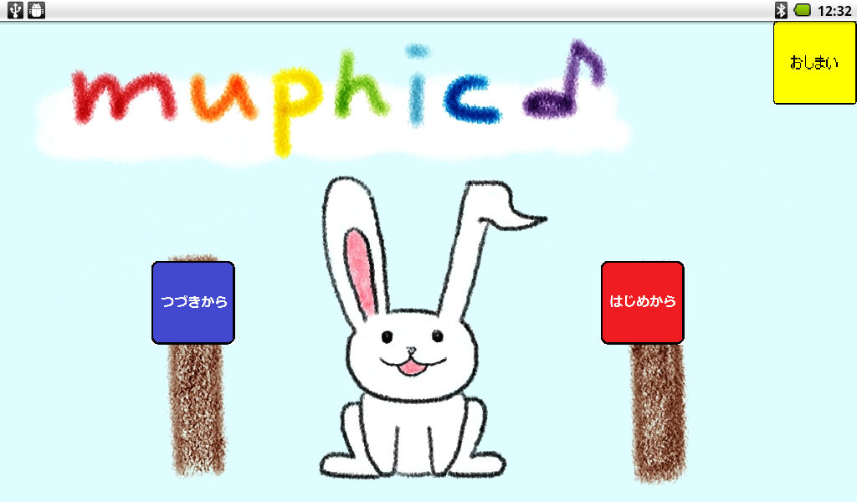
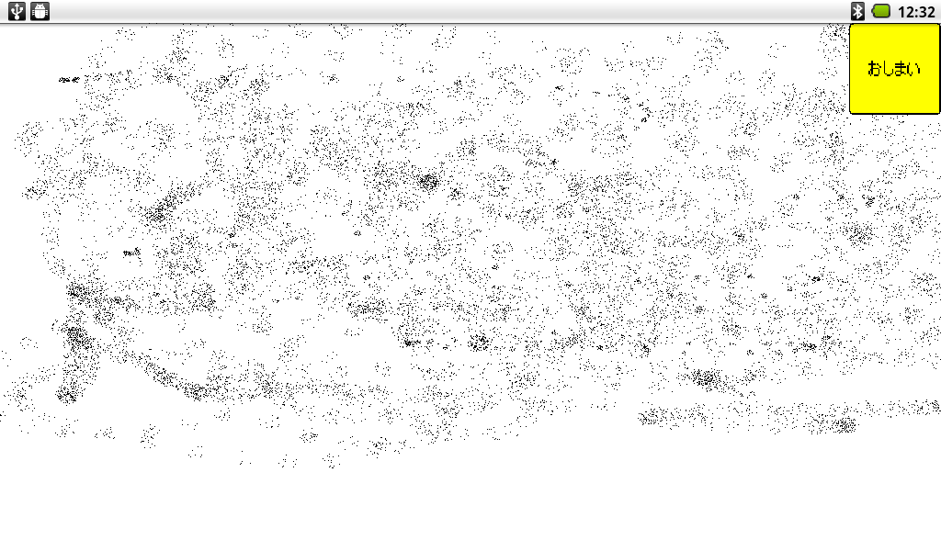
導入を決定したテストツール
進捗状況
MonkeyRunner
Android開発ツールで提供されているテストツール
アプリケーションのインストールから
UIの操作、スクリーンショット
実行結果が画像で得られる
Notes:
暫定的な画面ですが

Slide 14
目次
研究背景
研究目的と研究概要
進捗状況
今後の予定
まとめ

Slide 15
今後の予定
テスト駆動開発を導入してプロジェクトを進める
テスト駆動開発を導入した結果を考察し、GUIアプリケーションの開発に適した導入方法を提案する

Slide 16
目次
研究背景
研究目的と研究概要
進捗状況
今後の予定
まとめ

Slide 17
まとめ
目的
GUIアプリケーションでの
テスト駆動開発の導入を容易にする
進捗状況
・導入の対象としてAndroidアプリケーションを選択
・テストツールとしてMonkeyRunnerを使用
今後の予定
・テスト駆動開発を導入してのプロジェクト進行
・テスト駆動開発を導入し、GUIアプリケーションの
開発に適した導入方法を提案する

